Slide 1
Trần Thị Tuyết Nhung
Nguyễn Thị Lan Hương
CHỦ ĐỀ 2: PHÂN TỬ
BÀI 5: PHÂN TỬ - ĐƠN CHẤT
-HỢP CHẤT-

Slide 2

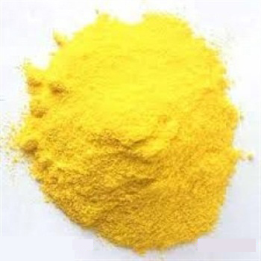
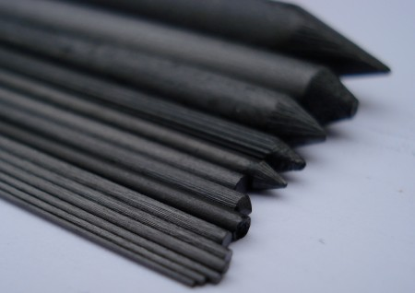
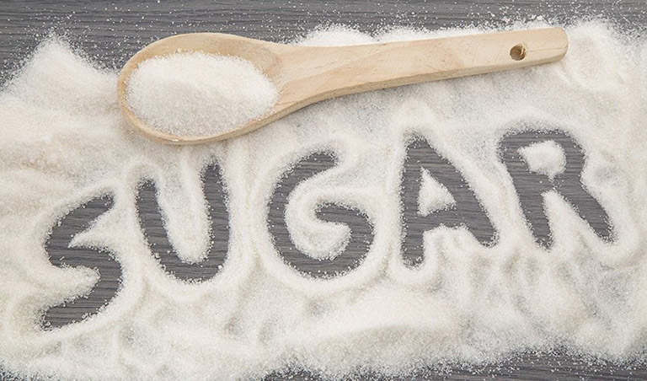
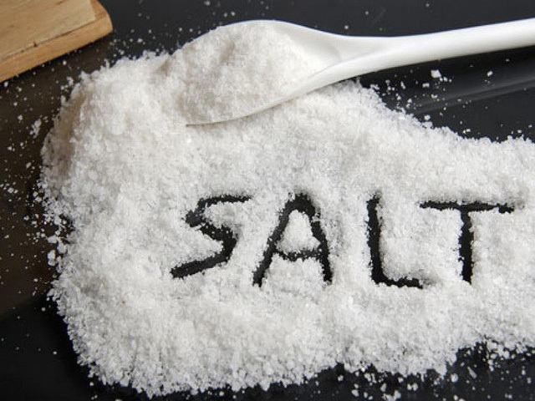
QUAN SÁT và PHÂN LOẠI

Slide 3
NỘI DUNG
Phân tử
01
Đơn chất
02
Hợp chất
03

Slide 4
Ghét gô!!!

Slide 5
01
Phân tử

Slide 6

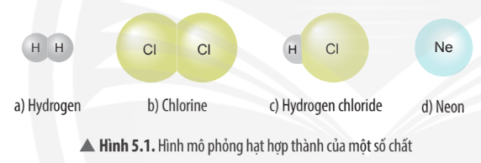
QUAN SÁT và PHÂN LOẠI
1. Phân tử
1 nguyên tố
Chất được tạo nên từ
2 nguyên tố

Slide 7
QUAN SÁT và PHÂN LOẠI
1. Phân tử
Chất được tạo nên từ 1 nguyên tố | Chất được tạo nên từ 2 nguyên tố
Hydrogen (a) | Hydrogen chloride (c)
Chlorine (b)
Neon (d)

Slide 8
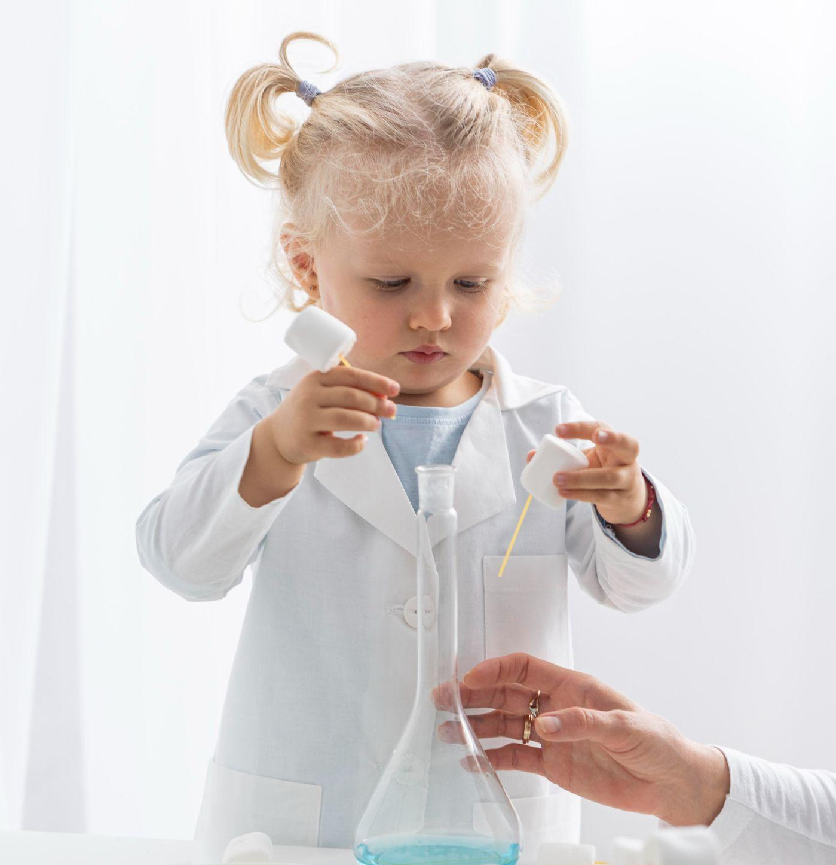
1. Phân tử
Phân tử là hạt đại diện cho chất, gồm một số nguyên tử liên kết với nhau và thể hiện đầy đủ tính chất hóa học của chất

Slide 9
VÍ DỤ
1. Phân tử
Hãy mô tả một số phân tử được tạo thành từ
a) 1 nguyên tố hoá học
b) 2 nguyên tố hoá học

Slide 10


Phân tử được tạo thành từ 1 nguyên tố hoá học
Phân tử nitrogen
Phân tử oxygen
Phân tử bromine
1. Phân tử

Slide 11
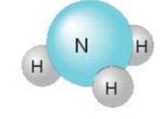
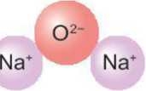
Phân tử được tạo thành từ 2 nguyên tố hoá học
Phân tử ammonia
Phân tử sodium oxide
1. Phân tử

Slide 12
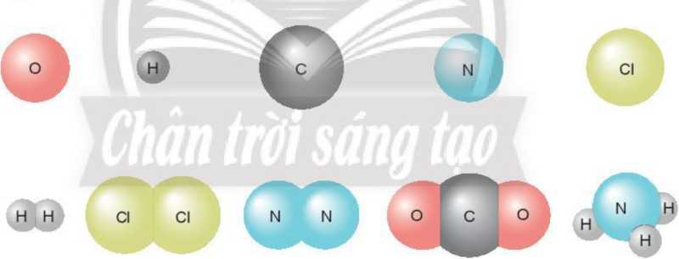
Trò chơi: ĐẤT NẶN
1. Phân tử
Hãy ghép các nguyên tử O, H, C, N, Cl thành các phân tử mà em biết.

Slide 13
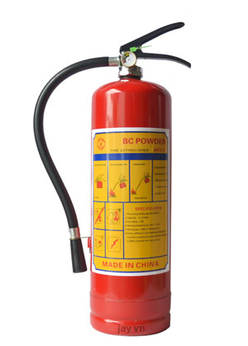
1. Phân tử
VẬN DỤNG: BÌNH CHỮA CHÁY
1. Trong bình có chứa phân tử chất khí gì?
2. Phân tử đó gồm những nguyên tố nào?
3. Số lượng nguyên tử của mỗi nguyên tố có trong phân tử chất khí này là bao nhiêu?

Slide 14
1. Phân tử
VẬN DỤNG: BÌNH CHỮA CHÁY
1. Trong bình có chứa phân tử chất khí carbon dioxide.
2. Phân tử chất khí carbon dioxide gồm có nguyên tố carbon và nguyên tố oxygen.
3. Phân tử chất khí carbon dioxide gồm 1 nguyên tử C và 2 nguyên tử O.

Slide 15
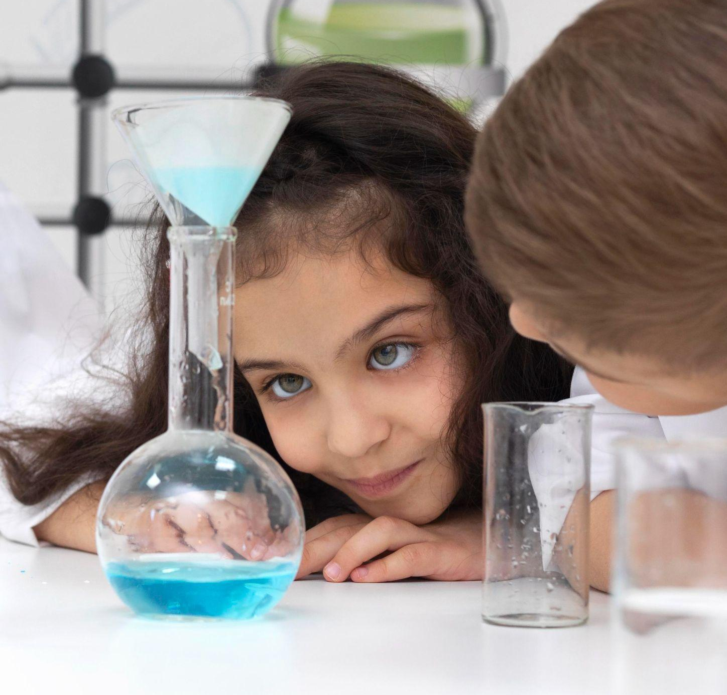
CÁCH TÍNH
KHỐI LƯỢNG PHÂN TỬ
1. Phân tử
CÁCH TÍNH
KHỐI LƯỢNG PHÂN TỬ

Slide 16
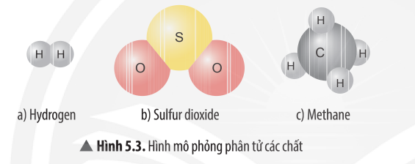
a) Hãy đề xuất cách tính khối lượng phân tử của mỗi chất
1. Phân tử
→ Khối lượng phân tử sẽ bằng tổng khối lượng các nguyên tử có trong phân tử.

Slide 17
b) Phân tử khí oxygen sẽ có KLPT bằng bao nhiêu?
1. Phân tử
Biết:
- Khối lượng nguyên tử của oxygen bằng 16 amu.
- Phân tử khí oxygen gồm 2 nguyên tử oxygen.
Vậy:
- KLPT oxygen là 16 X 2 = 32 (amu).
Phân tử oxygen

Slide 18
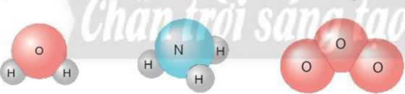
ĐUỔI HÌNH BẮT CHỮ
1. Phân tử
Hãy tính khối lượng phân tử của những phân tử sau:

Slide 19
CÁCH TÍNH
KHỐI LƯỢNG PHÂN TỬ
→ Khối lượng phân tử bằng tổng khối lượng các nguyên tử có trong phân tử.
1. Phân tử

Slide 20
VÍ DỤ
1. Phân tử
Muối ăn có thành phần chính là sodium chloride. Phân tử sodium chloride gồm 1 nguyên tử sodium và 1 nguyên tử chlorine. Em hãy tính khối lượng phân tử của sodium chloride.
→ KLPT của sodium chloride là 23 + 35,5 = 58,5 amu.

Slide 21

VẬN DỤNG
1. Phân tử
Đá vôi có thành phần chính là calcium carbonate. Phân tử calcium carbonate gồm 1 nguyên tử calcium, 1 nguyên tử carbon và 3 nguyên tử oxygen. Tính khối lượng phân tử của calcium carbonate. Hãy nêu một số ứng dụng của đá vôi.

Slide 22
VẬN DỤNG
1. Phân tử
KLPT của calcium carbonate là: 40 + 12 + 16 X 3 = 100 (amu).
Một số ứng dụng của đá vôi:
1. Trong ngành công nghiệp xây dựng như sản xuất xi măng, vôi, son,...
2. Trong nông nghiệp, nó được dùng để xử lí độ chua của đất, hấp thu các khí độc tích tụ ở đáy ao như: NH₃, H₂S, CO₂,... và acid trong nước; hạn chế mầm bệnh, vi khuẩn có hại trong nước, vi khuẩn trong ao nuôi,...
3. Trong y tế, nó có vai trò làm thuốc bổ sung calcium giá rẻ, làm chất nền thuóc viên,...
4. Một số ứng dụng khác của đá vôi như làm phân viết bảng, chất làm trắng men và gốm sứ,...

Slide 23
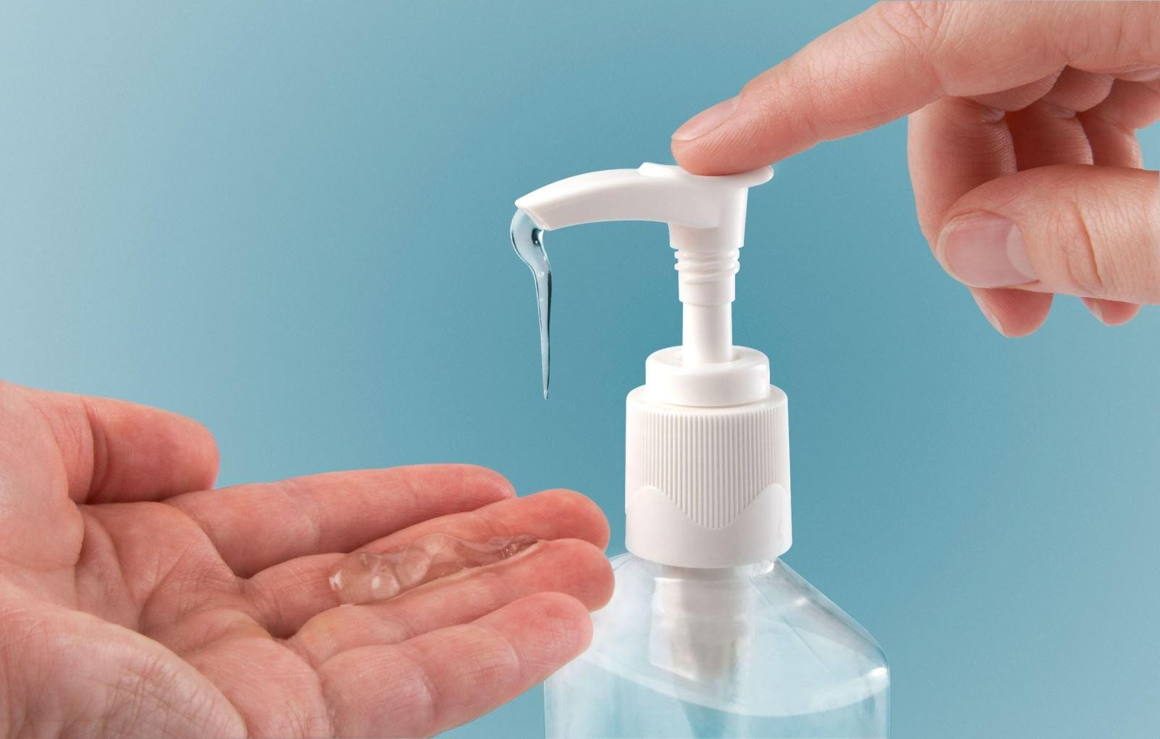
ĐỐ EM
1. Phân tử
* Trong nước rửa tay khô có thành phần chính là chất gì? Khối lượng phân tử là bao nhiêu?

Slide 24
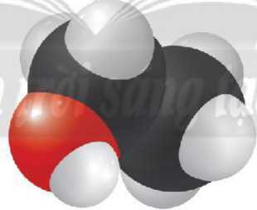
ĐỐ EM
1. Phân tử
* Trong nước rửa tay khô có thành phần chính là chất gì? Khối lượng phân tử là bao nhiêu?
KLPT của ethanol là:
12x2 + 16+1 x6 = 46(amu).

Slide 25
02
ĐƠN CHẤT

Slide 26
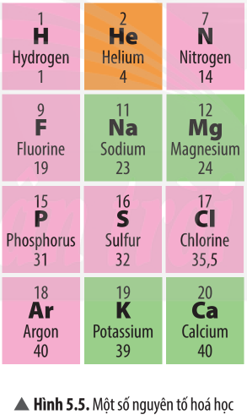
QUAN SÁT VÀ TRẢ LỜI CÂU HỎI
1. Cho biết tên các đơn chất được tạo nên từ nguyên tố hoá học tương ứng.
2. Hãy liệt kê thêm 2 đơn chất tạo thành từ nguyên tó kim loại và 2 đơn chất tạo thành từ nguyên tố phi kim khác.
2. Đơn chất

Slide 27
QUAN SÁT VÀ TRẢ LỜI CÂU HỎI
Nguyên tố | Đơn chất | Nguyên tố | Đơn chất
H | H₂ - Khí hydrogen | P | P-Phosphorus
He | He - Khí helium | S | S-Sulfur
N | N₂- Khí nitrogen | Cl | Cl₂-Khí chlorine
F | F₂ - Khí fluorine | Ar | Ar - Khí argon
Nd | Na - Sodium | K | K- Potassium
Mg | Mg-Magnesium | Ca | Ca-Calcium
2 đơn chất tạo bởi nguyên tố kim loại: Al (aluminium), Fe (iron).
2 đơn chất tạo bởi nguyên tố phi kim: c (carbon), O₂ (khí oxygen).
2. Đơn chất

Slide 28
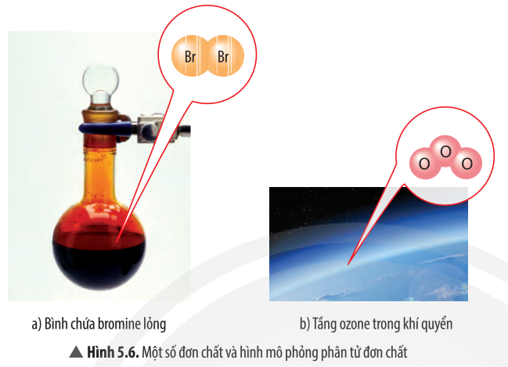
QUAN SÁT VÀ TRẢ LỜI CÂU HỎI
3. Hãy cho biết số nguyên tử và thành phần nguyên tố có trong mỗi phân tử đơn chất.
2. Đơn chất

Slide 29
QUAN SÁT VÀ TRẢ LỜI CÂU HỎI
(a): gồm 2 nguyên tử Br.
(b): gồm 3 nguyên tử 0.
Các phân tử đơn chất này đều chỉ tạo từ một nguyên tố hoá học.
2. Đơn chất

Slide 30
2. Đơn chất
Đơn chất là chất được tạo nên từ 1 nguyên tố hóa học.

Slide 31
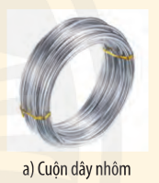
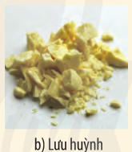
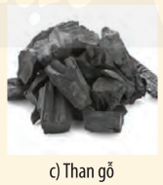
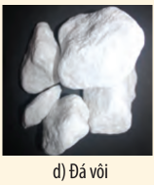
VÍ DỤ
Mẫu vật nào được tạo ra từ phân tử đơn chất trong hình dưới đây? Cho biết nguyên tố tạo ra mỗi đơn chất đó.
Các đơn chất là (a), (b), (c): (a) tạo từ nguyên tố nhòm (aluminium); (b) tạo từ nguyên tố lưu huỳnh (sulfur); (c) tạo từ nguyên tố carbon.
(d) không phải là đơn chất (vì (d) tạo bởi nhiều nguyên tố).
2. Đơn chất

Slide 32

VẬN DỤNG
Hãy liệt kê các đơn chất có trong khí quyển. Tìm hiểu và cho biết đơn chất nào được dùng để bơm vào lốp ô tô thay cho không khí.
Các đơn chất: Nitrogen, oxygen, argon, helium, neon, hydrogen.
Đơn chất được dùng để bơm vào lốp ô tô thay cho không khí là nitrogen.
2. Đơn chất

Slide 33
03
HỢP CHẤT

Slide 34
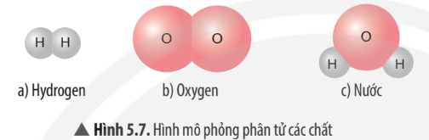
QUAN SÁT VÀ TRẢ LỜI CÂU HỎI
1. Hãy cho biết phân tử chất nào là phân tử đơn chất, phân tử chất nào là phân tử hợp chất? Giải thích.

Slide 35
QUAN SÁT VÀ TRẢ LỜI CÂU HỎI
Phân tử Hình 5.7 (a), (b) là đơn chất vì được tạo thành từ 1 nguyên tố.
Phân tử Hình 5.7 (c) là hợp chất vì được tạo thành từ nhiều nguyên tố.

Slide 36
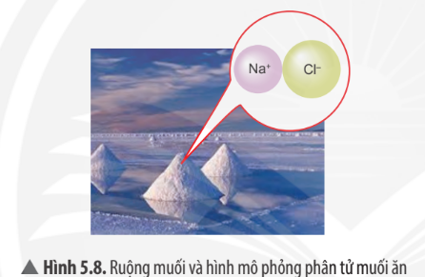
QUAN SÁT VÀ TRẢ LỜI CÂU HỎI
2. Muối ăn (Hình 5.8) là đơn chất hay hợp chất? Vì sao?

Slide 37
QUAN SÁT VÀ TRẢ LỜI CÂU HỎI
Muối ăn là hợp chất vì nó được tạo bởi từ nhiều nguyên tố hoá học (gồm nguyên tố Na và nguyên tố Cl).

Slide 38
QUAN SÁT VÀ TRẢ LỜI CÂU HỎI
3. Hãy nêu một số ví dụ về phân tử hợp chất mà em biết và cho biết phân tử đó được tạo thành từ các nguyên tử của nguyên tố nào.
Phân tử hợp chất | Đặc điểm cấu tạo
Phân tử khí ammonia | 1 nguyên tử nitrogen và 3 nguyên tử hydrogen
Phân tử ethanol (có trong cón sát khuẩn) | 2 nguyên tửcarbon, 6 nguyên tử hydrogen và 1 nguyên tửoxygen
Phân tử glucose (có trong quả nho chín) | 6 nguyên tửcarbon, 12 nguyên tử hydrogen và 6 nguyên tửoxygen

Slide 39
3. Hợp chất
Hợp chất là chất được tạo nên từ 2 hay nhiều nguyên tố hóa học.

Slide 40
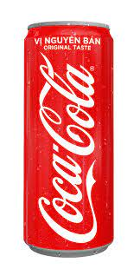
Carbon dioxide là thành phần tạo ra bọt khí trong nước giải khát có gas. Theo em, carbon dioxide là đơn chất hay hợp chất?
Carbon dioxide là hợp chất vì nó được tạo bởi nhiều nguyên tố hoá học (carbon và oxygen).

Slide 41
VẬN DỤNG
Hãy cho biết mỗi chất trên được tạo bởi loại phân tử gì? Iodine và potassium iodide có nhiều ứng dụng trong đời sống. Tìm hiểu qua sách báo và internet, em hãy cho biết một số ứng dụng của các chất này.
Các mẫu chất potassium và iodine đều được tạo bởi phân tử đon chất, potas­sium iodide tạo bởi phân tử hợp chất.

Slide 42
VẬN DỤNG
Hãy cho biết mỗi chất trên được tạo bởi loại phân tử gì? Iodine và potassium iodide có nhiều ứng dụng trong đời sống. Tìm hiểu qua sách báo và internet, em hãy cho biết một số ứng dụng của các chất này.
Một số ứng dụng của potassium:
Potassium là dưỡng chất thiết yếu cho con người và thực vật, được cung cấp dưới dạng ion potassium (K+). Trong nòng nghiệp, nó được dùng làm phân bón (phân kali). Trong công nghiệp, các hợp chất của potassium dùng sản xuất thuỷ tinh, xử lí nước thải,... Trong y học, potassium được dùng bào chế thuốc chữa bệnh thiếu kali trong máu.

Slide 43
VẬN DỤNG
Hãy cho biết mỗi chất trên được tạo bởi loại phân tử gì? Iodine và potassium iodide có nhiều ứng dụng trong đời sống. Tìm hiểu qua sách báo và internet, em hãy cho biết một số ứng dụng của các chất này.
Một số ứng dụng của iodine:
Trong đời sống, iodine cung cấp dinh dưỡng cho con người, giúp giảm nguy cơ bệnh bướu cổ hay thiểu năng trí tuệ. Trong y học, iodine dùng làm thuốc sát khuẩn, thuốc trị bệnh bướu cổ, ... Trong nông nghiệp, nó được dùng làm thuốc nuôi trồng thuỷ sản, phân bón,...

Slide 44
VẬN DỤNG
Hãy cho biết mỗi chất trên được tạo bởi loại phân tử gì? Iodine và potassium iodide có nhiều ứng dụng trong đời sống. Tìm hiểu qua sách báo và internet, em hãy cho biết một số ứng dụng của các chất này.
Một số ứng dụng của potassium iodide:
+ Trộn vào muối ăn để sản xuất muối i-ốt.
+ Dùng bào chế thuốc điều trị cường giáp, nấm da,...
+ Dùng trong cấy mô tế bào thực vật.

Slide 45
Thanks
Do you have any questions?
youremail@freepik.com
+91 620 421 838
yourwebsite.com
Please keep this slide as attribution

